Slide 1
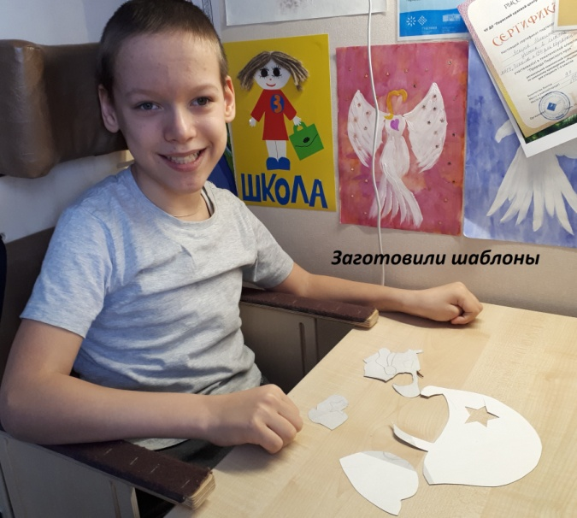
Ученик + учитель = ТАНДЕМ

Slide 6
Спасибо
за
внимание!

